Slide 1
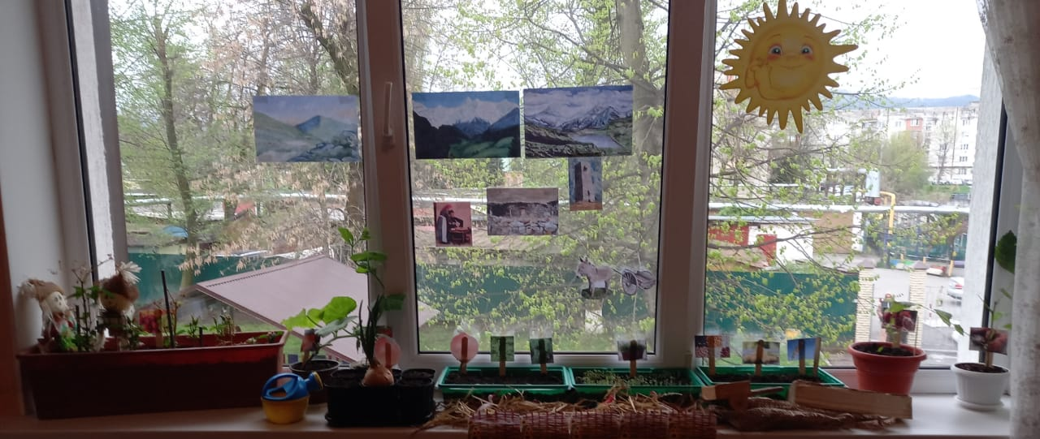
Муниципальное бюджетное дошкольное образовательное учреждение Детский сад №175 «Непоседы» комбинированного вида
Конкурс «Огород на окне»
старшая логопедическая группа «Знайки»
Воспитатели группы: Халиева Т.М.,
Сенченко Т.Г

Slide 2
Цель
Формирование у детей интереса к опытнической и исследовательской деятельности по выращиванию культурных растений в комнатных условиях.

Slide 3
Задачи
1.Формировать представления о культурных растениях.
2. Развивать познавательный интерес.
3. Воспитывать уважение к труду, бережное отношение к его результатам.

Slide 4
Актуальность
Данная работа направлена на развитие поисково-познавательной деятельности детей, которая дает ребенку возможность экспериментировать, синтезировать полученные знания, развивать познавательную и творческую активность, самостоятельность, умение планировать, работать в коллективе. Такие качества способствуют успешному обучению детей в школе, а участие в педагогическом процессе наравне с взрослыми - возможность проектировать свою жизнь в пространстве детского сада, проявляя при этом изобретательность и оригинальность.

Slide 5
Предполагаемый результат
В ходе проектной деятельности дети научатся различать и уверенно называть зелень, овощи и фрукты, их особенности и различия. С помощью опытно - исследовательской работы будет выявлено многообразие и разнообразие посевного материала, дети получат знания о необходимых условиях для роста и развития растений в комнатных условиях, научатся ухаживать за растениями и познакомятся с условиями их содержания, закрепят умение делать простые выводы, устанавливать причинно - следственные связи. Будет повышен интерес детей и родителей к совместной познавательно-исследовательской деятельности. Собрана коллекция семян овощных культур. Создан в группе огорода на подоконнике и подобраны украшения для него. Оформлен дневник наблюдений за рассадой в огороде. Должны сформироваться навыки культурного поведения в природе, умение беречь и заботиться о ней. Будет сформировано у детей уважительное отношения к труду. Получены участниками проекта положительных эмоции от полученных результатов.

Slide 6
Практическая значимость работы
Знание особенностей формирования познавательного интереса у детей, а также особенностей организации экспериментальной деятельности, позволяет целенаправленно строить обучающую и развивающую работу с детьми. Работа в данном направлении может быть адаптирована к любому дошкольному возрасту.

Slide 7
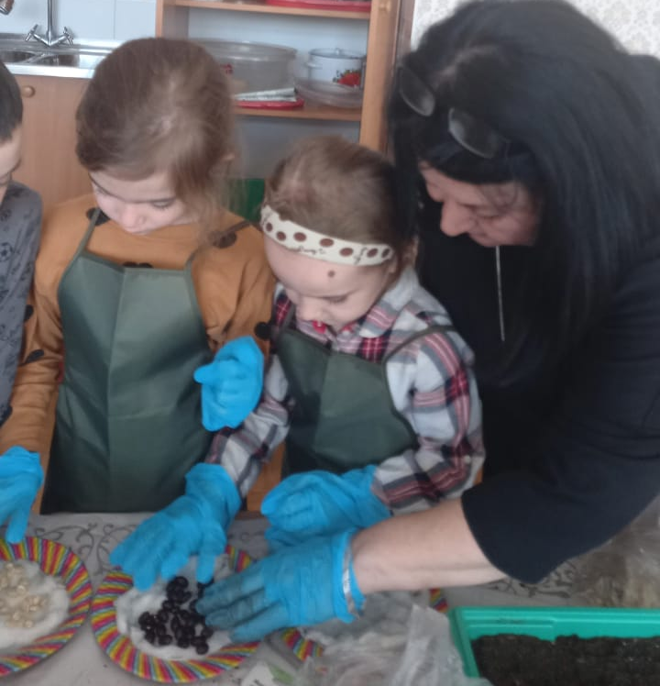
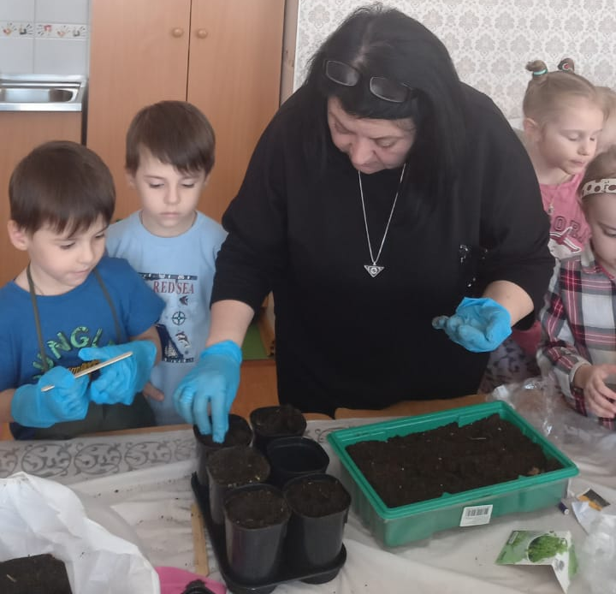
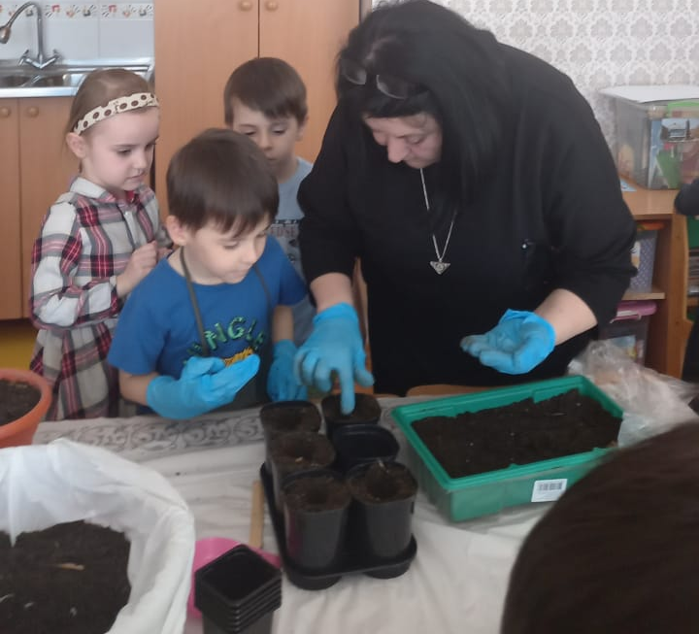
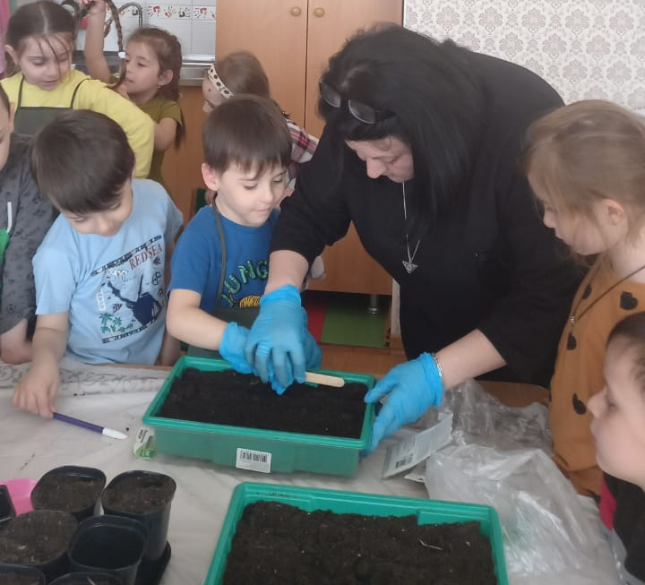
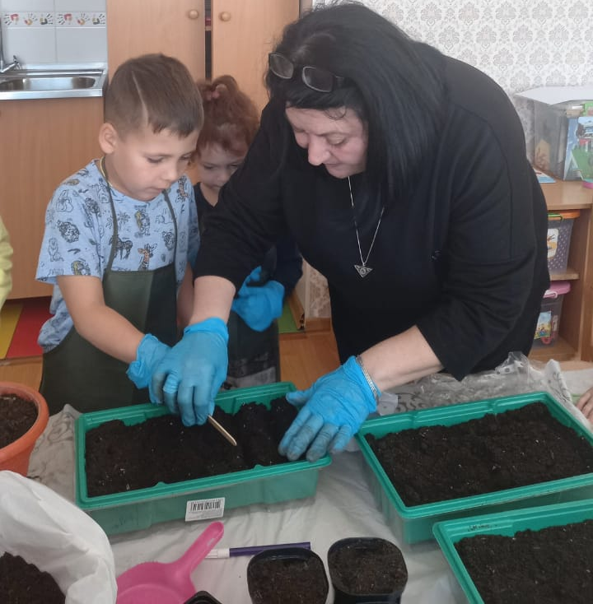
Посев семян овощей и злаков 18.04.2022 год

Slide 8
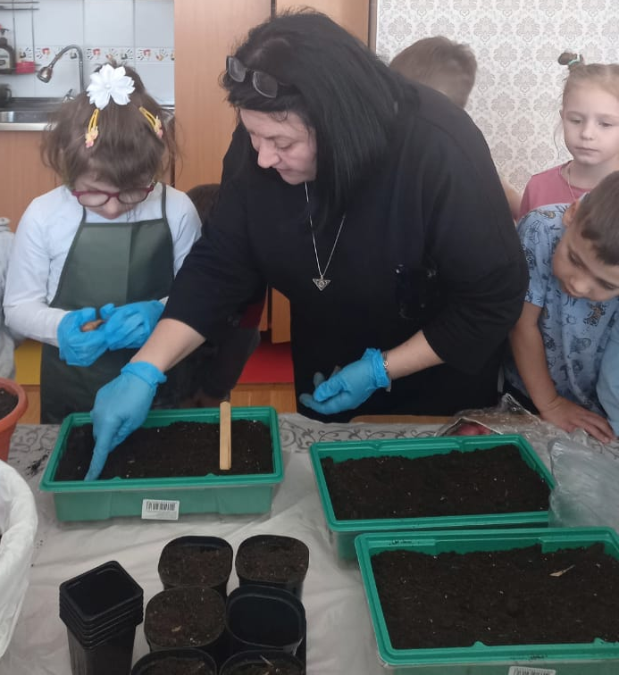
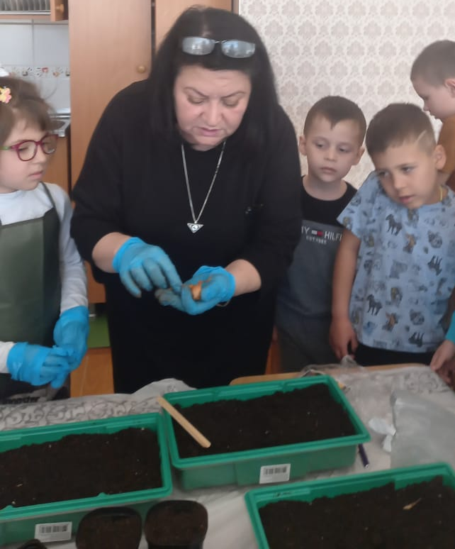
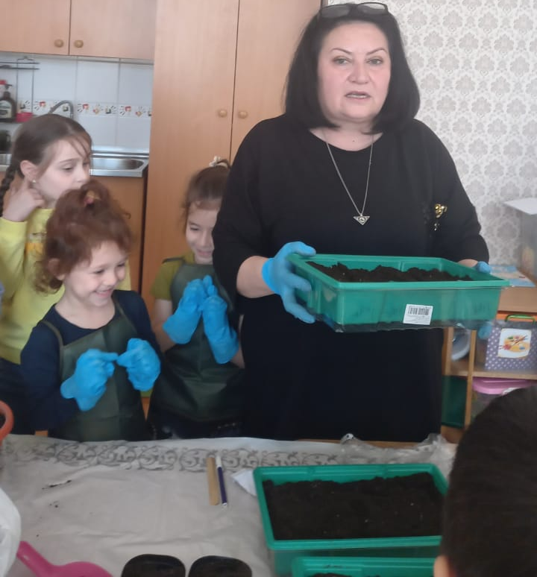
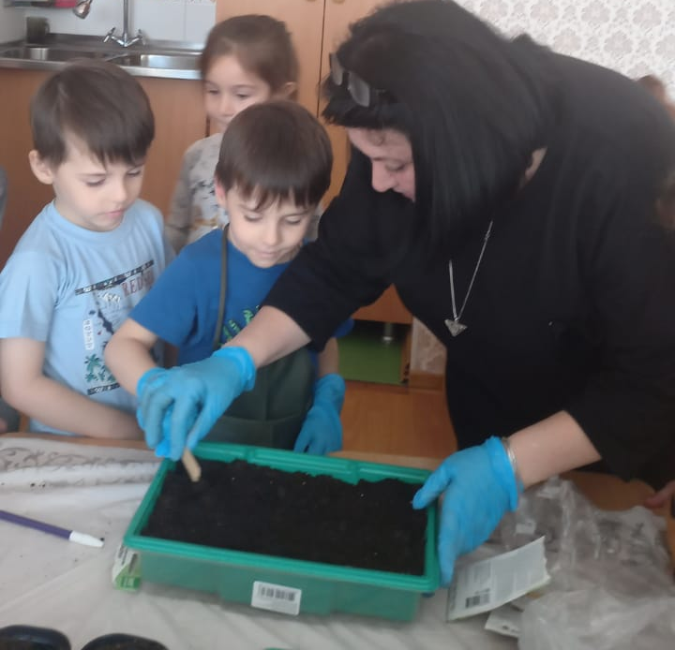
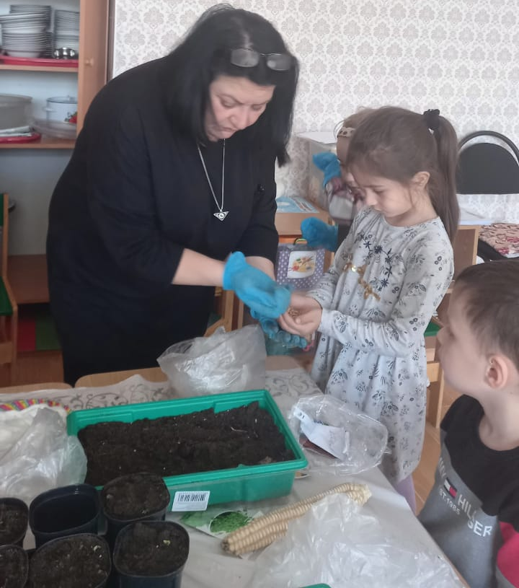

Slide 9
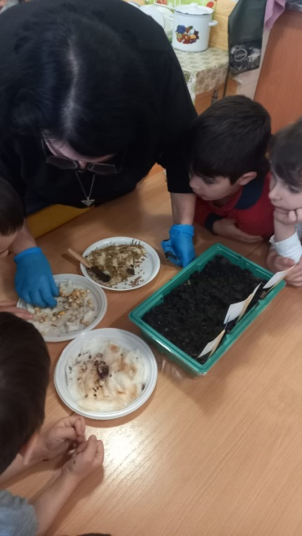
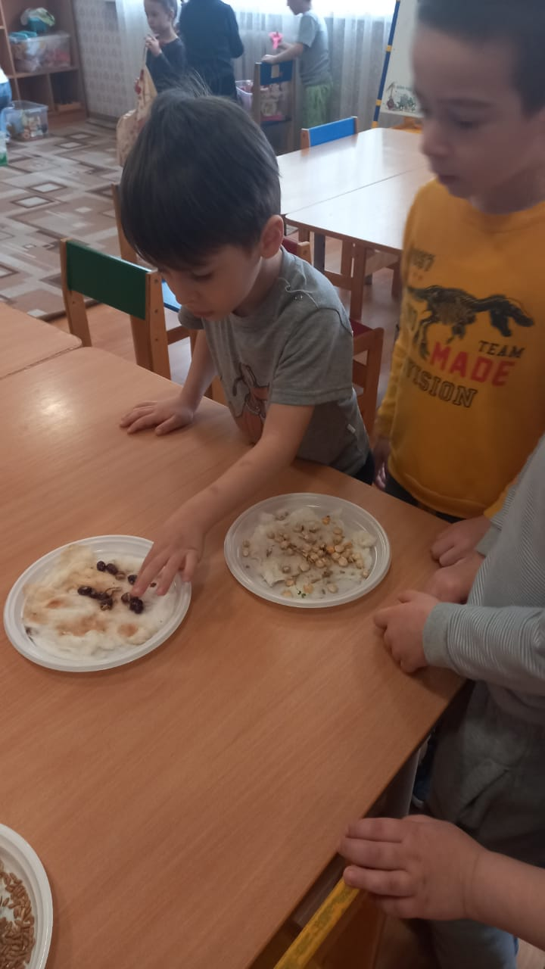
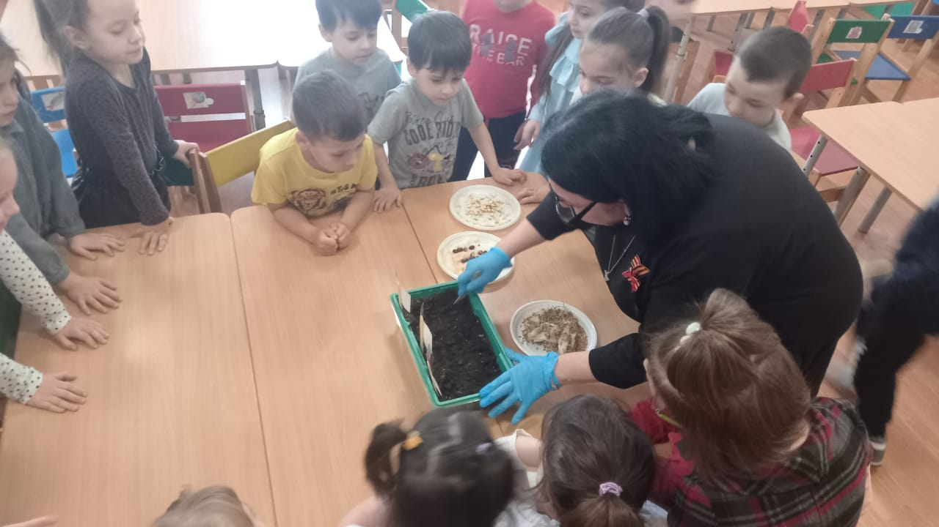
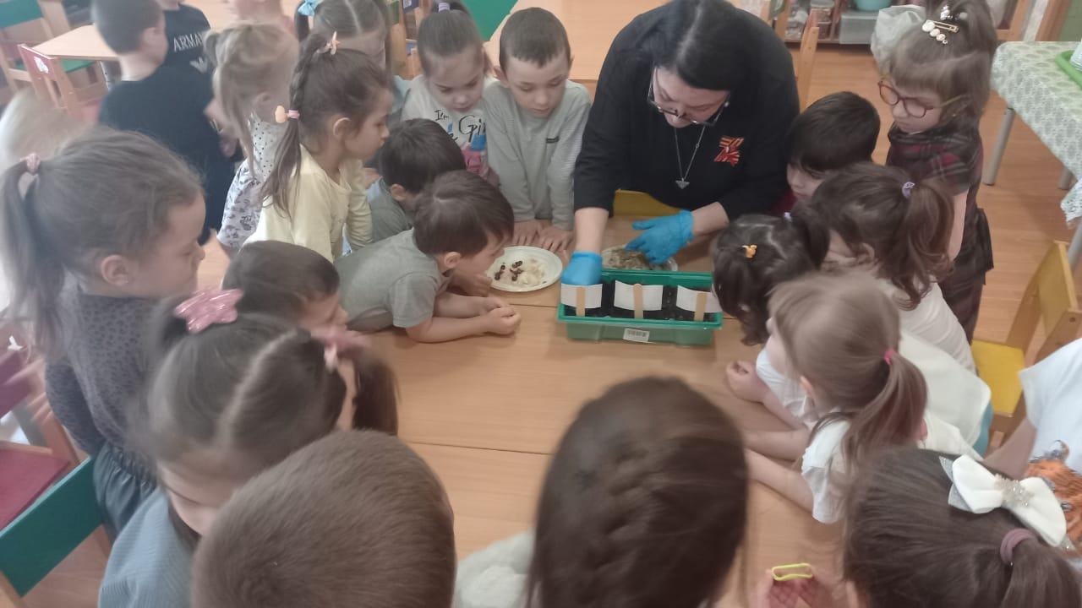
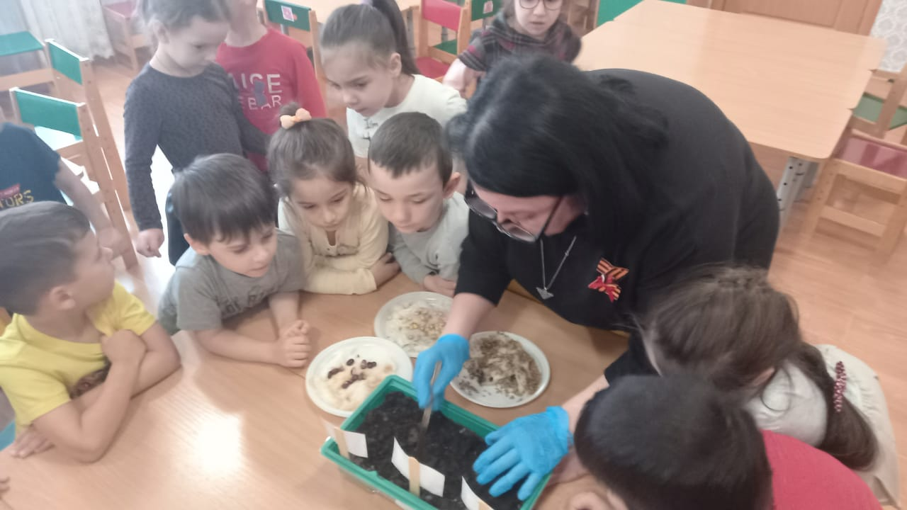

Slide 10
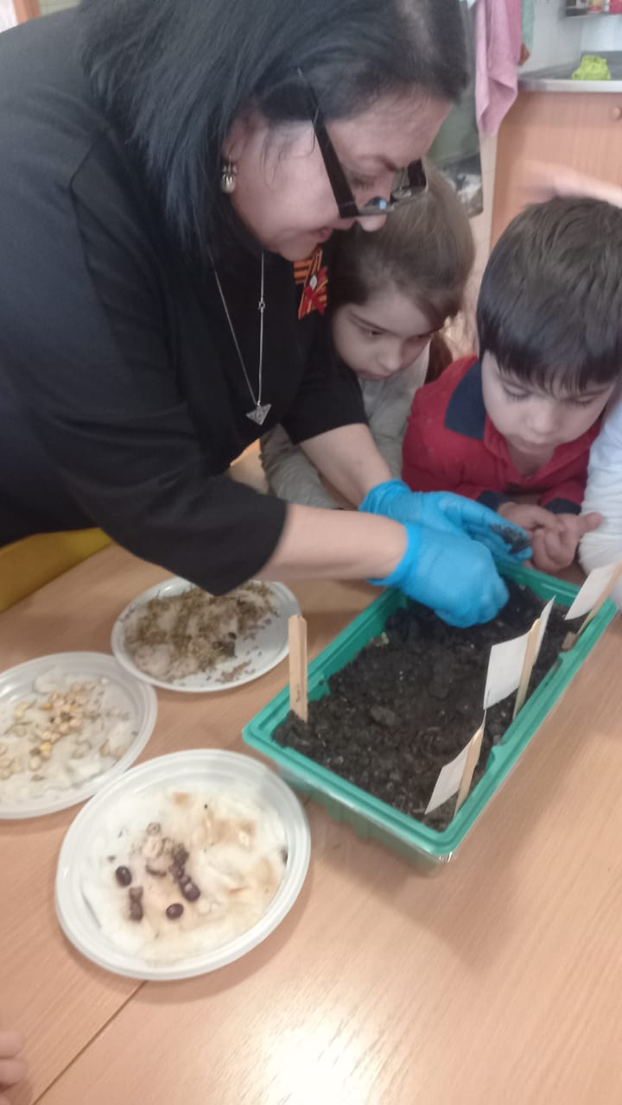
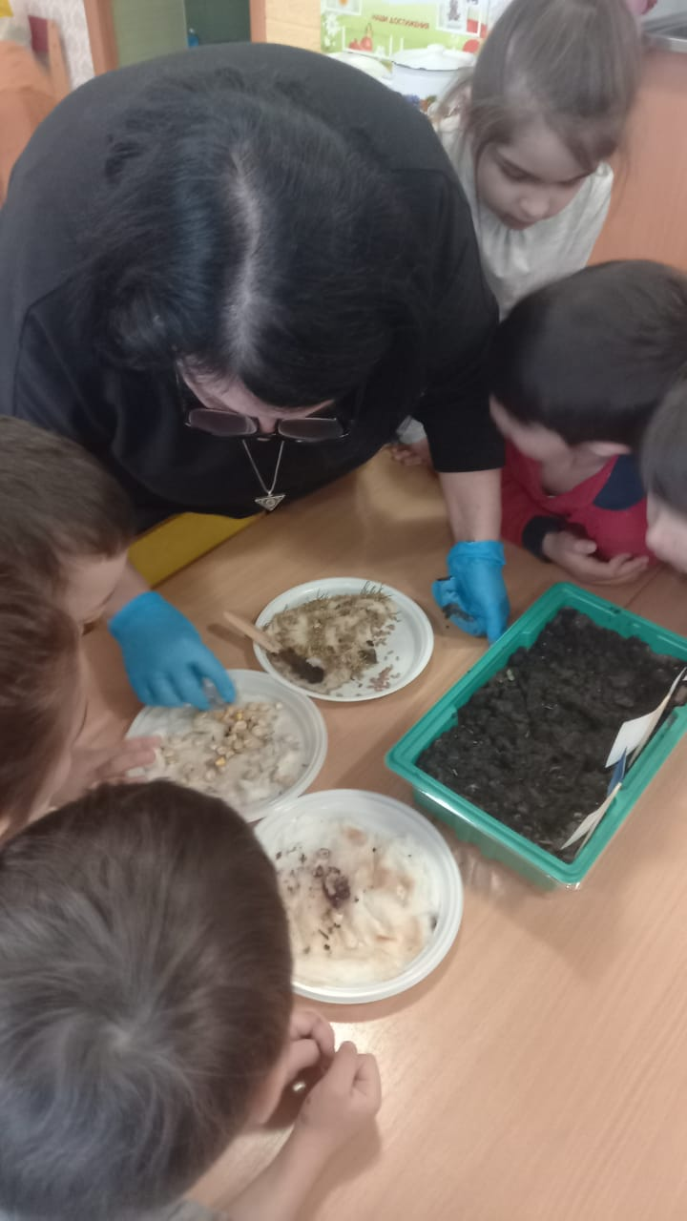
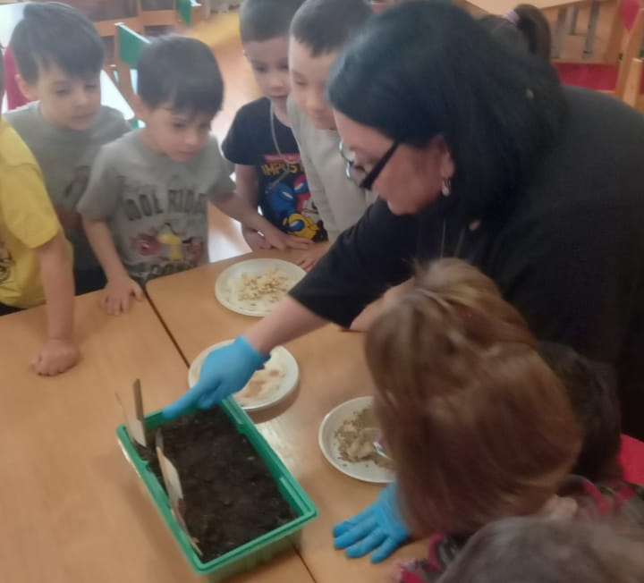
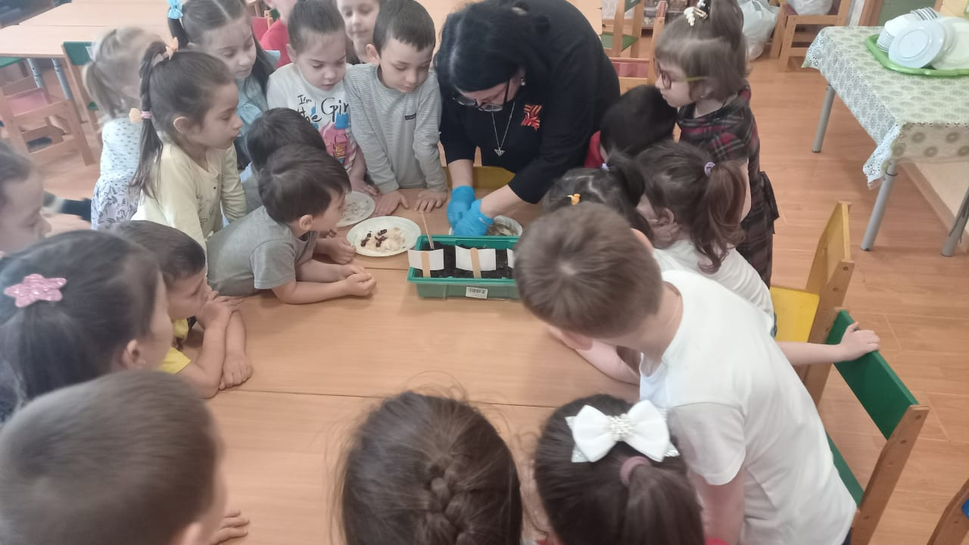
Посадка семян фасоли и кукурузы 20.04.2022 год

Slide 11
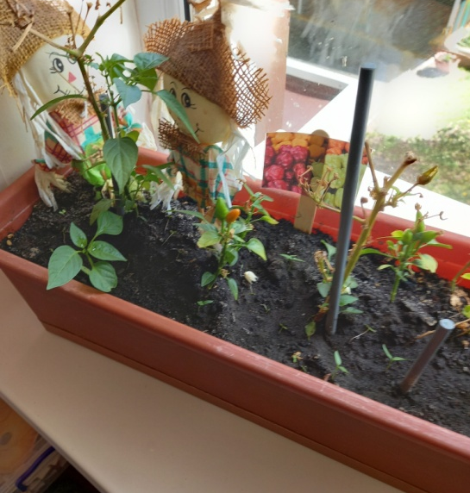
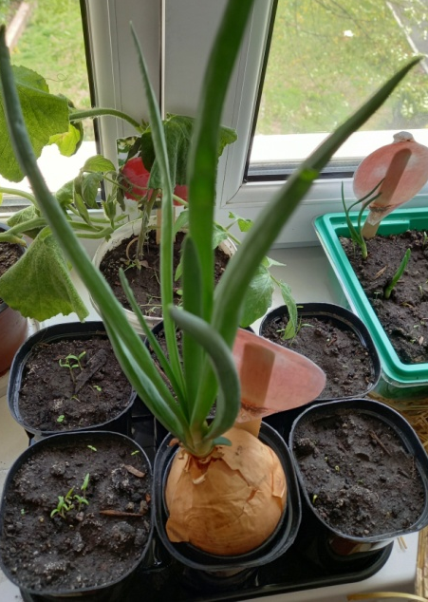
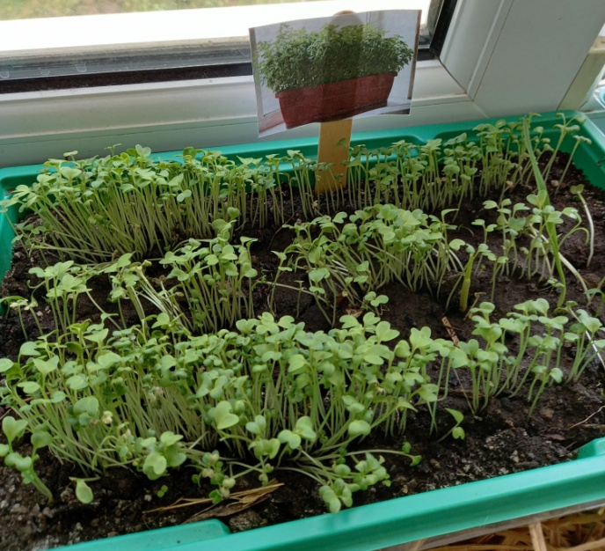
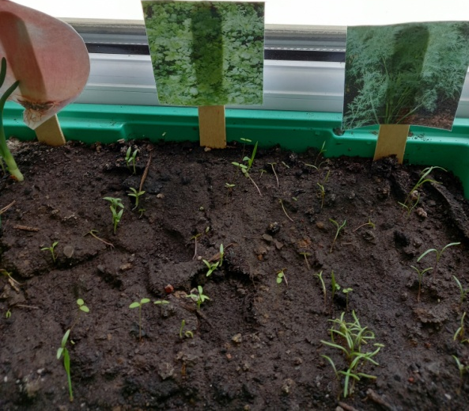
Результат посева 25.04.2022 год

Slide 12
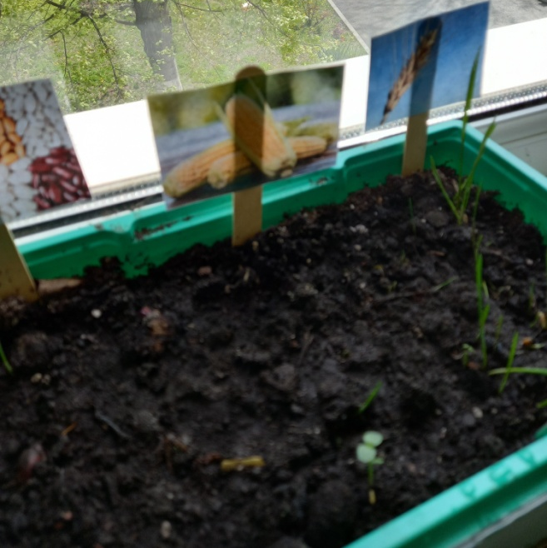
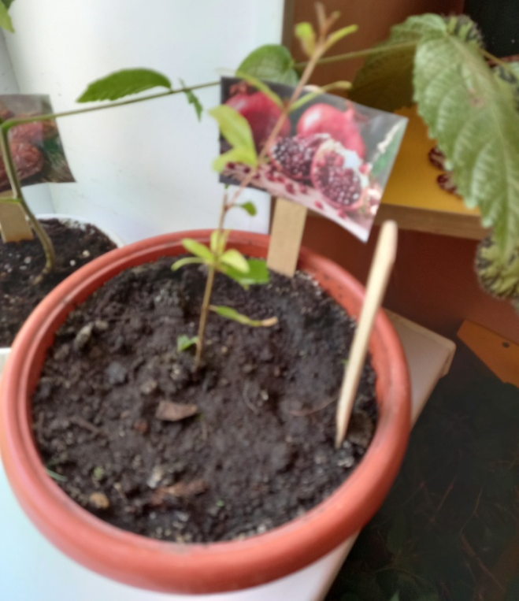
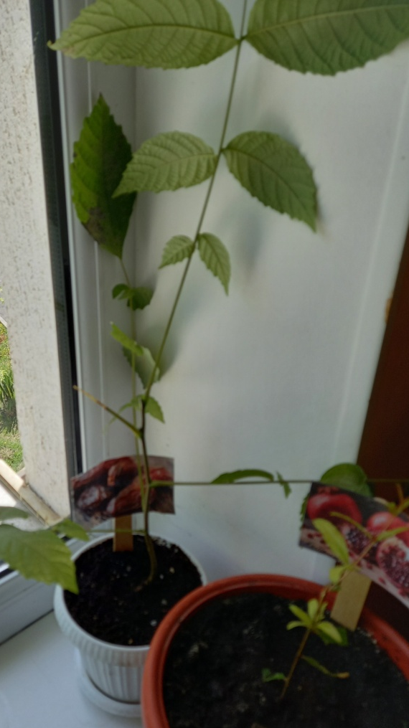

Slide 13
БЛАГОДАРИМ ЗА ВНИМАНИЕ!

